Slide 1


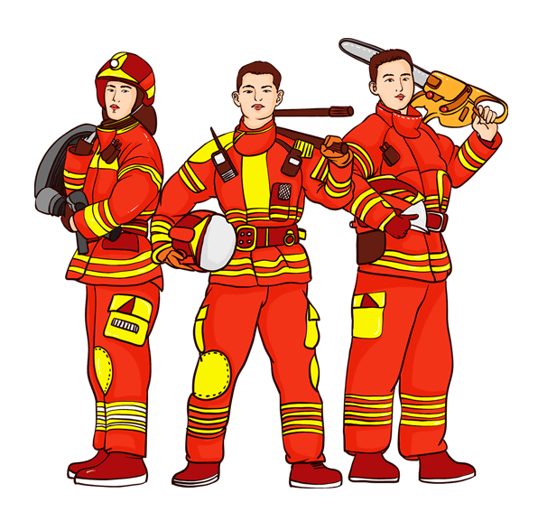
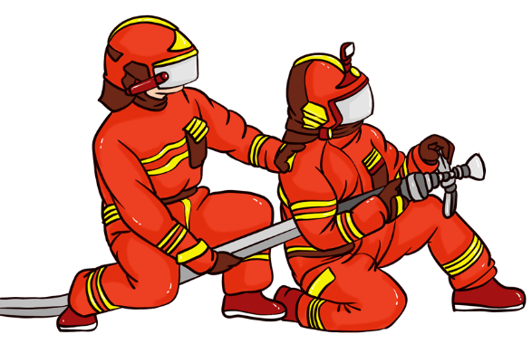
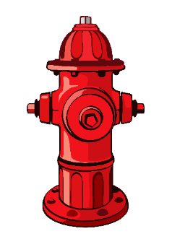

消防安全知识培训
消防安全人人有责消防安全知识培训
everyone is responsible for fire safety knowledge training everyone is for fire safety knowledge training
宣讲人：优页PPT 时间：20XX.XX

Slide 2
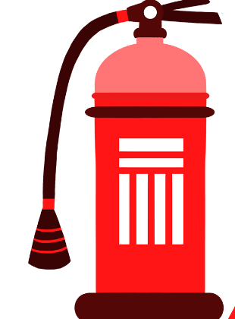
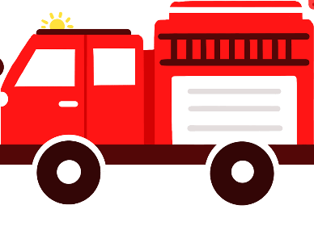
目录
01
火灾的主要特性
02
火灾的预防办法
03
火灾的应急处理
04
消防器材的介绍
05
灭火器材的使用

Slide 3



01
第一部分
火灾的主要特性
everyone is responsible for fire safety knowledge training everyone is for fire safety knowledge training

Slide 4

火灾主要特点
燃烧： 燃烧是可燃物跟助燃物（氧化剂）发生的一种剧烈的发光、发热的氧化反应。
火灾： 火灾是指在时间或空间上失去控制的灾害性燃烧现象 。
燃烧三要素
可燃物
着火点
助燃剂
木材 纸 塑料 轻金属 柴油 汽油 天然气 液化气
指达到可燃物开始燃烧的温度，即燃点。明火 火花 高温物体 化学反应放热
空气 氧气 氯气

Slide 5
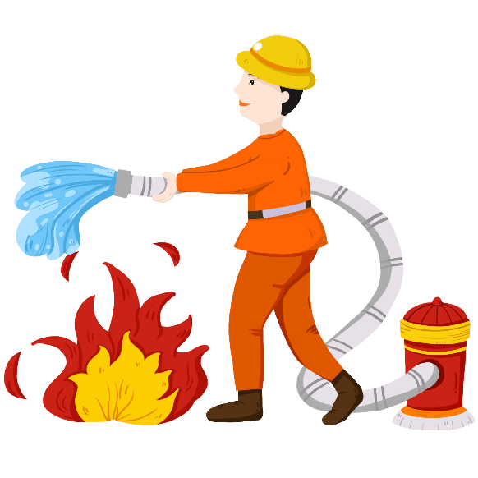
A类火灾: 固体火灾，燃烧后均形成灰烬，如:木材，纸张橡胶,，塑料及棉织品等。
B类火灾: 一般指液体或可溶性固体燃烧的火灾，如﹕汽油﹐煤油﹐食油等各种油类等。
C类火灾: 气体火灾，如：煤气，液化气，沼气，乙炔等。
D类火灾: 轻金属火灾，如金属钠,，金属钾，镁粉，铝粉等燃烧的火灾。
E类火灾: 带电火灾，指带电物体燃烧的火灾。

Slide 6
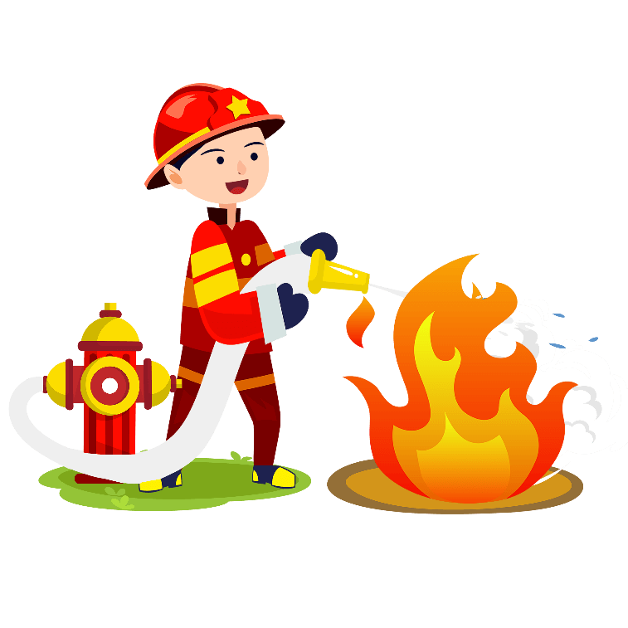
猛烈燃烧阶段
平均温度
全面发展阶段
轰燃
周围无其他可燃物或密闭空间内
熄灭阶段
初起阶段
火灾的发展
时间

Slide 7
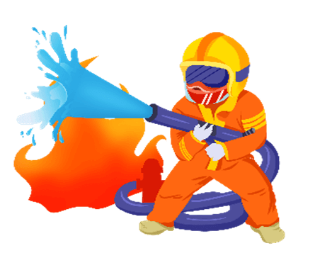
突发性：
停电；黑暗；高温；大火；浓烈的烟雾；众人的惊慌火灾的发生事先都没有预警，是人所未知的，不良的环境会引发人内心的恐惧和慌乱，使人方向感丧失，判断力丧失 从而不能采取正确、安全的措施。
有毒烟气：
主要成分为气态、液态和固态物质与空气的混合物，如一氧化碳、二氧化碳、硫化氢、氯化氢、氰化氢，二氧化氮等成分复杂的有毒气体
炭黑、碎屑、灰烬等颗粒物； 人吸入后造成中毒和缺氧诱发晕厥或者其他疾病，造成死亡； 使火场内能见度降低；四处蔓延，高温
可燃的烟气扩散至其他空间，使火势蔓延。火灾事故中80%的死亡是因为吸入有毒烟气中毒

Slide 8
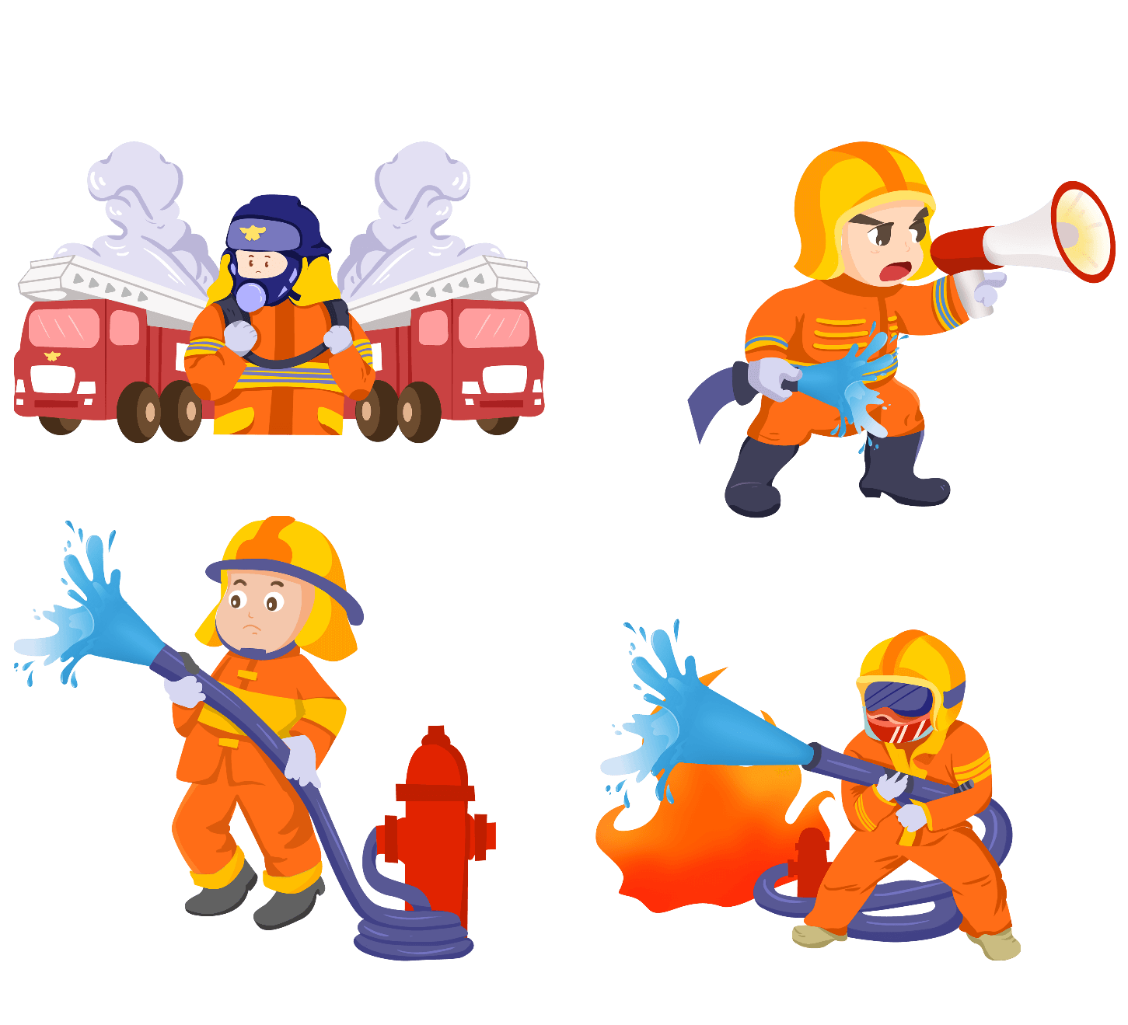
高温
一般的着火物质燃烧，火场内温度可以到800摄氏度以上；高温辐射可能引燃衣物，或直接作用于人体，造成烧伤甚至死亡；高温辐射引燃附近未直接接触的其他可燃物；高温破坏建筑结构。
缺氧
由于物质燃烧需要消耗大量的氧气，在相对通风不良的室内火灾中，火场空间内氧气急剧消耗，造成空气中氧含量不足，引发缺氧性疾病甚至窒息死亡

Slide 9
02
第二部分
火灾的预防办法
everyone is responsible for fire safety knowledge training everyone is for fire safety knowledge training

Slide 10
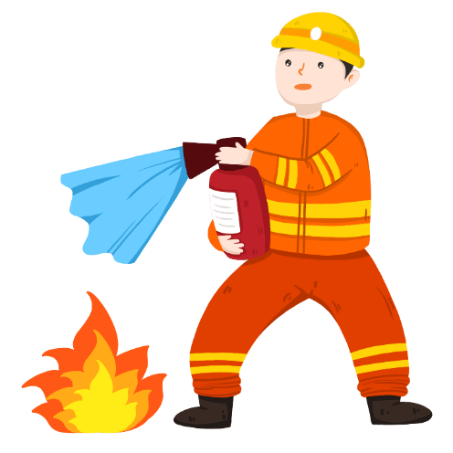
预防原理
控制可燃物
隔绝空气
消除着火源
阻止火势蔓延
预防措施
控制可燃物,使用不燃或难燃物质代替可燃物质；
易燃易爆气体、粉尘环境加强通风，避免易燃易爆气体、粉尘积聚；
易燃易爆气体、粉尘环境加装浓度报警装置等；
及时清理出车间不需要的物料；
及时清洁车间积聚的镁粉；

Slide 11

隔绝空气
易燃易爆物的生产过程应密封的设备内进行；充装惰性气体保护；隔绝空气储存某些化学危险品，如金属钠储存在煤油中
阻止火势蔓延
火灾探测报警器；灭火器等灭火器材；控制单位空间内可燃物数量，如在车间存放的化学品、可燃包装物不超过一个班的量；可燃物堆放保持适当的距离；设置防火分区、防火墙。
消除着火源
易燃易爆场所的防爆电气可燃物禁止放在电箱等电气设备附近；高温设备，动火作业现场应清理可燃物；禁止吸烟、携带火种、禁止明火等；防静电、防雷；遮光可燃物仓库的温湿度控制

Slide 12
03
第三部分
火灾的应急处理
everyone is responsible for fire safety knowledge training everyone is for fire safety knowledge training

Slide 13

火灾应急处理的基本原则
1. 优先保障人员人身安全；
2. 统一指挥、同步行动原则，由现场最高职位人员负责统一指挥，每项工作指定负责人组织实施；
3. 先控制、后灭火原则，发现火灾时应立即组织移开起火点附近的可燃物（电气火灾还需安排断电），并同步安排人员准备灭火。
报警/上报
报告部门主管； 报告公司安管； 通知119（火势可能蔓延且难以控制）
报告内容： 着火地点； 着火物； 火势大小； 已采取或即将采取的措施。

Slide 14

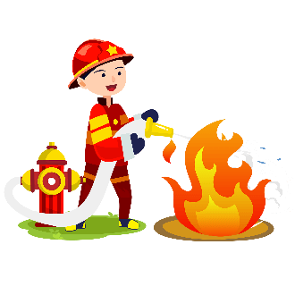

冷却灭火
将温度降到可燃物的着火温度之下
隔离灭火
将可燃物、助燃物与火源分开
窒息灭火
将可燃物表面与空气隔开，使其无法燃烧
化学抑制法,一般的物质燃烧过程中，通常可燃物需要先气化然后与氧气结合才能燃烧，化学抑制法即在可燃物气化时使其混入不可燃烧杂质，减少其与氧气接触的机会，达到灭火的效果

Slide 15

人员疏散
疏散除应急人
员之外的所有
无关人员
优先疏散
行动不便人员
和女员工
在火势允许的
情况下，优
先从熟悉的路
线疏散
统一疏散至
公司紧急集合
点（篮球场）
疏散完毕应进
行人员清点，发
现人员失踪
应通报部门负责
人或安管

Slide 16

人员疏散
认真对待、积极参与公司组织的消防演练，减少突发事件紧急疏散时的惊慌情绪； 平时应关注本车间的消防疏散路线，保持消防疏散通道和安全门的畅通； 负责人做好疏散人员的安抚，避免人员慌乱情绪； 发生火灾时不可乘坐电梯；
遇到火势威胁时，应披上用水浸湿的衣物、被褥等（保持身体尽可能的湿），向安全出口方向冲出去； 通过浓烟区域时，应尽量使身体贴近地面，并用湿毛巾等湿布捂住口鼻； 身上着火时，千万不要奔跑，应尽可能脱掉着火衣物，
初起时可以用水灭火） 如果逃生路线被火封锁或其他原因不通时，应立即退回并寻找其他出口，所有通道均不通时，应寻找安全庇护所（无可燃物，有充足的水，易被救援人员发现），可能时，在窗口挥舞衣物、呼叫等发送求救信号

Slide 17
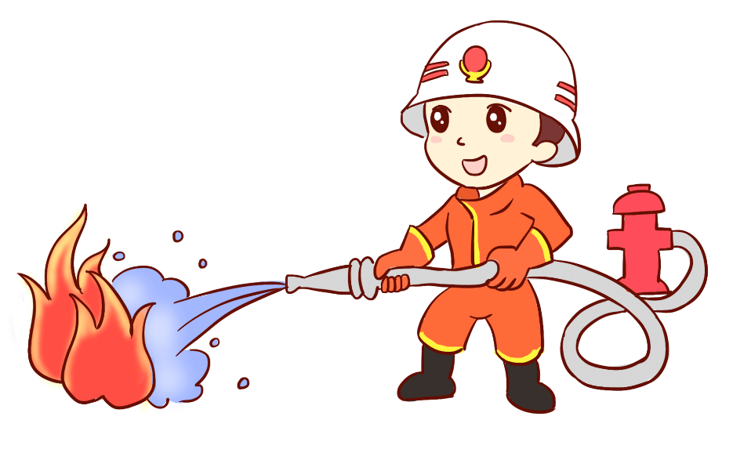
救援
现场能救援时尽力施救，不能时应告知负责人、安管等人员受困情况，组织专业人员施救。
火灾的
应急处理
警戒
劝阻无关人员进入火场； 引导救援、灭火人员和车辆进入现场； 避免混水摸鱼事件，关注是否有可疑人员人为纵火。

Slide 18
04
第四部分
消防器材的介绍
everyone is responsible for fire safety knowledge training everyone is for fire safety knowledge training

Slide 19


保险销
鸭嘴
铅封
把柄
压力表
消防栓接口
使用说明
消防水带
喷嘴
筒体
消防水枪

Slide 20


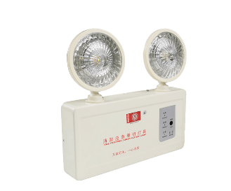

消防应急照明
灯（应急灯）
消防疏散指示灯
ABC干粉灭火器，可用于扑灭
A、B、C、E类火灾
D类干粉灭火器，可用于扑灭
D类火灾

Slide 21
05
第五部分
灭火器材的使用
everyone is responsible for fire safety knowledge training everyone is for fire safety knowledge training

Slide 22



手提灭火器把，在距离起火点3M—5M左右处，将灭火器放下，在室外使用时注意占据上风方向。
使用前先将灭火器上下颠倒几次，使筒内干粉松动
拔下保险销，一只手握住喷嘴，使其对准火焰根部另一只手用力按下压把干粉便会从喷嘴喷射出来
灭火器的使用方法，左右喷射，不能上下喷射灭火过程中应保持灭火器直立状态，不能横卧或颠倒使用

Slide 23

泡沫灭火器的使用方法
1. 右手拖着压把，左手拖着灭火器底部，轻轻取下灭火器
2. 右手提着灭火器到现场
3. 右手捂住喷嘴，左手执筒底边缘
4. 把灭火器颠倒过来呈垂直状态，用劲上下晃动几下，然后放开喷嘴。
5. 右手抓筒耳，左手抓筒底边缘，把喷嘴朝向燃烧区，站在离火源八米的地方喷射，并不断前进，兜围着火焰喷射，直至把火扑灭。
6. 灭火后，把灭火器卧放在地上，喷嘴朝下。

Slide 24

打开消火栓门
按下内部火警
按钮（按钮是
报警和启动消
防泵的）
一人接好枪头和水带奔向起火点，另一人接好水带和阀门口
逆时针打开阀门水喷出即可
注：电起火要确定切断电源。

Slide 25
消防安全知识培训
消防安全人人有责消防安全知识培训
everyone is responsible for fire safety knowledge training everyone is for fire safety knowledge training
演示完毕感谢您的观看

